Slide 1
Цель: закрепить знания об основных цветах, развитие умения ориентироваться на словестную инструкцию.
Развивающая игра
«Цветной диктант»
Подготовила: педагог-психолог МАДОУ д/с № 119
Королёва Марина Владимировна

Slide 2
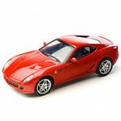
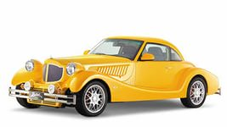
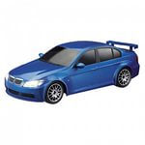
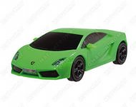
Задание: Разноцветные машинки выезжают на дорогу. Давай расставим машинки в ряд! Сначала на дорогу выезжает желтая машинка – вот так. За ней едет красная машинка. Найди красную машинку и нажми на неё. Следом едет синяя машинка, а затем - зелёная.

Slide 3
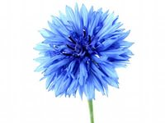
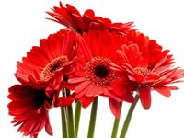
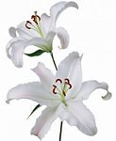
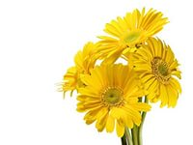
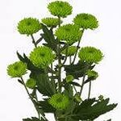
Задание: Посади на клумбу цветы. Сначала красные, затем зелёные, жёлтые, белые и синии.

Slide 4
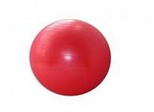
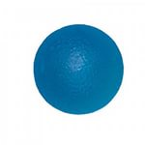
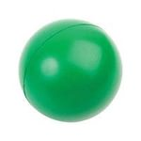
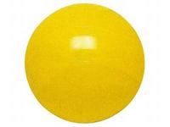
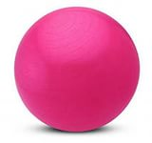
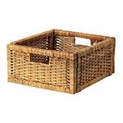
Задание: Сложи мячи в корзину. Сначала жёлтый, потом зелёный, розовый, синий, красный, оранжевый.

Slide 5
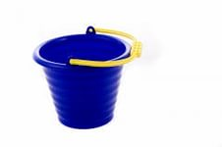
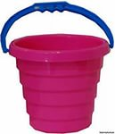
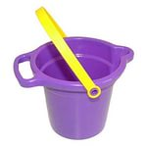
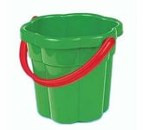
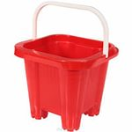
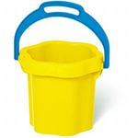
Задание: Поставь на полку ведёрки. Жёлтое, синие, красное, зелёнок, розовое, фиолетовое.

